Slide 1
基礎程式設計(2)
5-1 Scratch程式設計－遊戲篇
5-2 Scratch程式設計－模擬篇

Slide 2
架
構表與多媒體
基礎程式設計(2)
Scratch程式設計－遊戲篇
小狗散步遊戲
賽馬遊戲
水族箱遊戲
大馬路遊戲
打擊魔鬼遊戲

Slide 3
160
範 例
影片
scratch程式設計－賽馬遊戲
在畫面中，以一個草地圖片當作背景，有 3 匹馬兒在草上。
按下綠旗後：
1. 3 匹馬兒會從畫面左方用不同的速度往前跑，當有一匹馬兒跑到終點時，遊戲就結束。
2. 每匹馬兒跑步的速度是隨機的，所以每次先跑到終點的馬兒也不會固定是哪一匹。
請執行《賽馬》的程式，想一想這個範例的素材及背後是如何運作的呢？

Slide 4
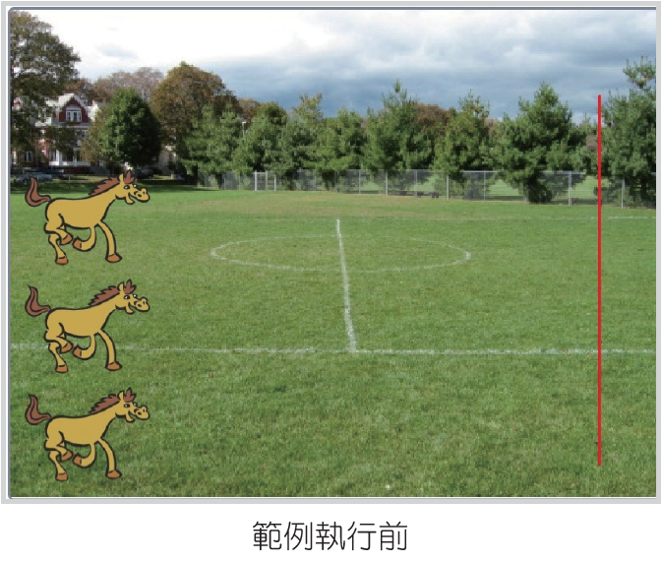
160
範 例

Slide 5
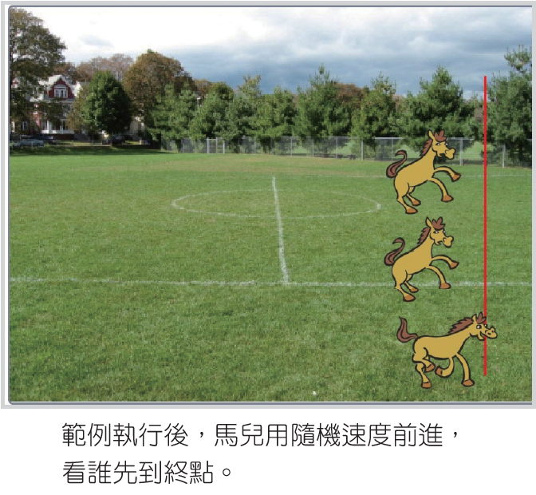
160
範 例

Slide 6
160
問題分析
我們可以將這個程式範例拆解幾個部分如下：
1
如何建立背景？
2
如何建立馬兒和終點角色？
3
如何讓馬兒用隨機的速度往前跑？
1. 執行時，如何讓馬兒在畫面上大小適中？
2. 執行時，如何讓馬兒發出叫聲？
3. 執行時，如何讓馬兒隨機移動並變換姿勢？
4. 執行時，如何讓任意馬兒碰到終點，即停止動作並結束比賽？
4
如何產生 3 匹馬兒？
1. 執行時，如何讓 3 匹馬兒在同一列起跑位置？

Slide 7
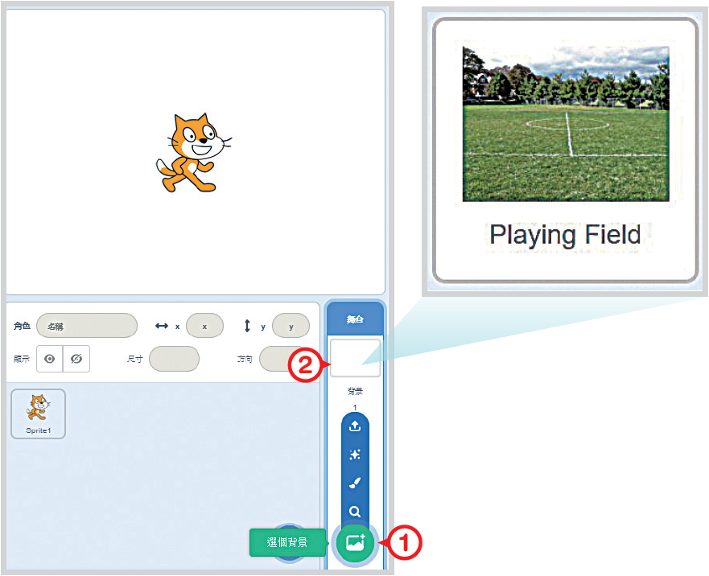
161
問題
拆解
如何建立背景？
1
步驟
匯入舞臺背景。
1
1
點選選個背景。
2
選擇Playing Field。

Slide 8
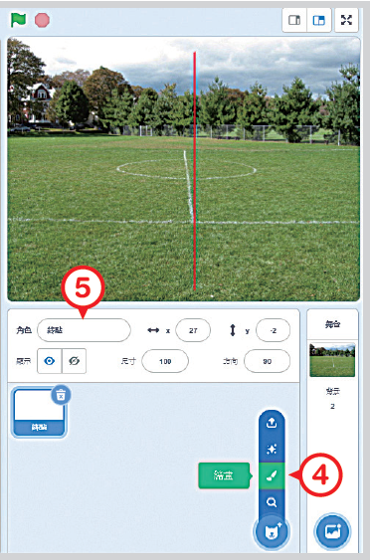
161
問題
拆解
如何建立馬兒和終點角色？
2
步驟
新增終點角色。
2
3
刪除小貓。
4
點選繪畫。
5
命名為終點。

Slide 9
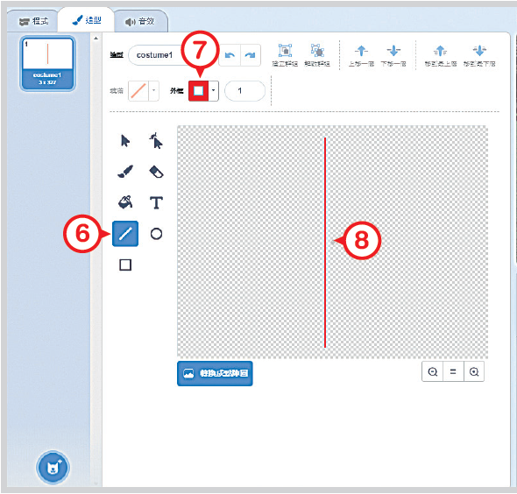
161
問題
拆解
如何建立馬兒和終點角色？
2
步驟
新增終點角色。
2
6
點選線條工具。
7
調整顏色。
8
繪製線段。

Slide 10
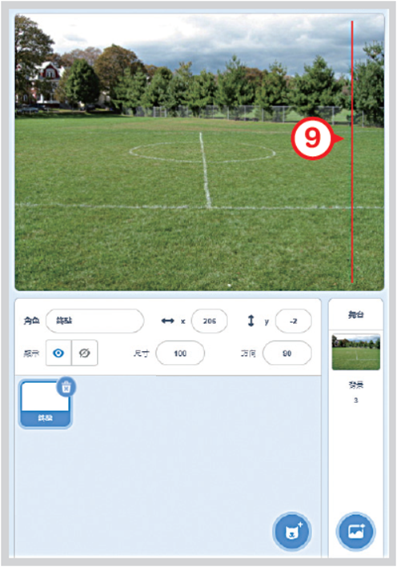
162
問題
拆解
如何建立馬兒和終點角色？
2
步驟
新增終點角色。
2
9
拖曳至舞臺區右方。

Slide 11
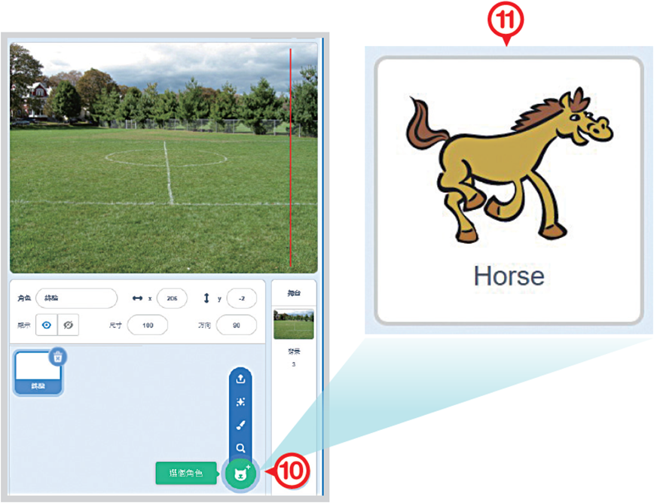
162
問題
拆解
如何建立馬兒和終點角色？
2
步驟
新增馬兒角色。
3
10
點選選個角色。
11
選擇Horse。

Slide 12
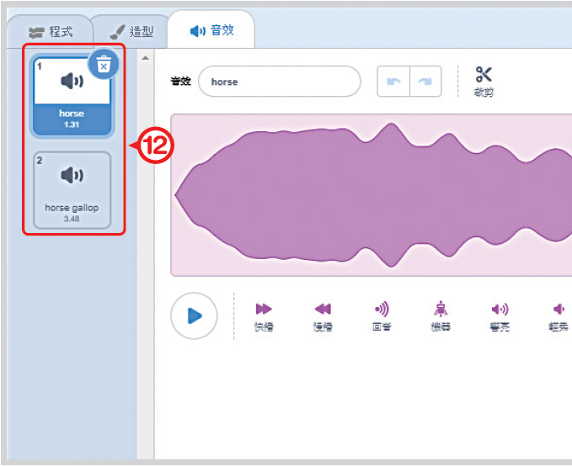
162
問題
拆解
如何建立馬兒和終點角色？
2
步驟
新增馬兒角色。
3
12
有 2 個內建音效。

Slide 13
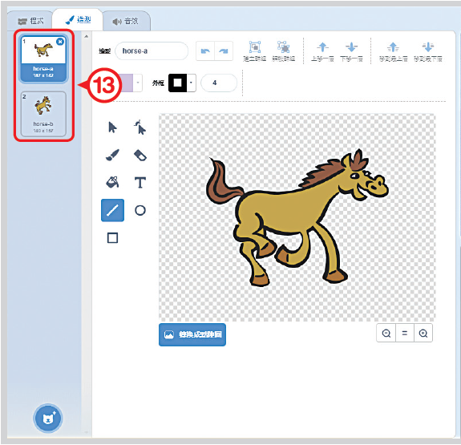
162
問題
拆解
如何建立馬兒和終點角色？
2
步驟
新增馬兒角色。
3
13
有 2 種內建造型。

Slide 14
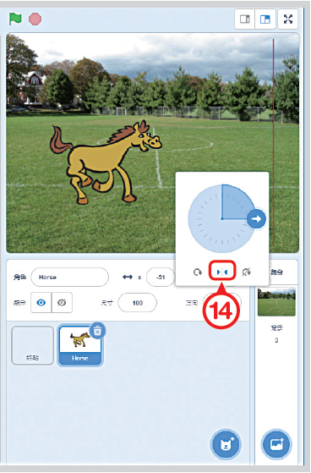
162
問題
拆解
如何建立馬兒和終點角色？
2
步驟
讓馬兒角色只能左右翻轉。
4
14
設定左右翻轉。

Slide 15
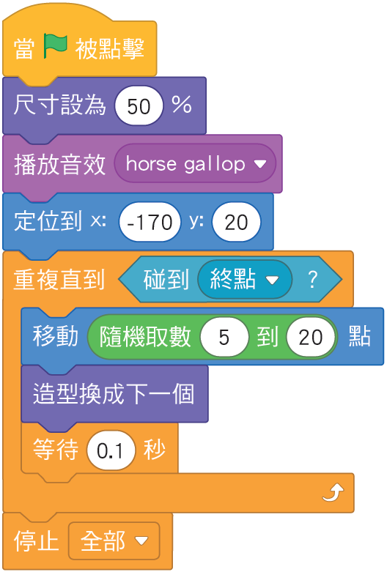
163
問題
拆解
如何讓馬兒用隨機的速度往前跑？
3
步驟
完成馬兒前進的程式。
5
1. 調整尺寸。
2. 從起跑位置，搭配音效用隨機的速度往右移動。
3. 移動時碰到終點就停止。

Slide 16
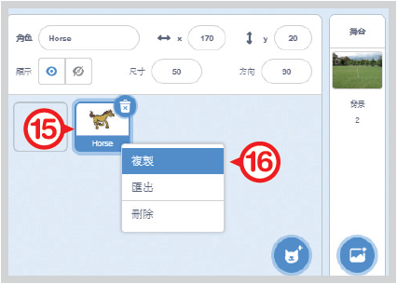
164
問題
拆解
如何產生 3 匹馬兒？
4
步驟
複製成 3 匹馬兒角色。
6
15
按滑鼠右鍵後。
16
點選複製。

Slide 17
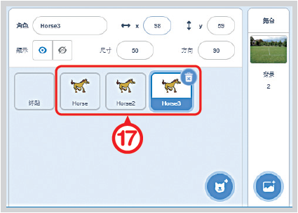
164
問題
拆解
如何產生 3 匹馬兒？
4
步驟
複製成 3 匹馬兒角色。
6
17
重複以上步驟，複製出 3 匹馬兒。

Slide 18
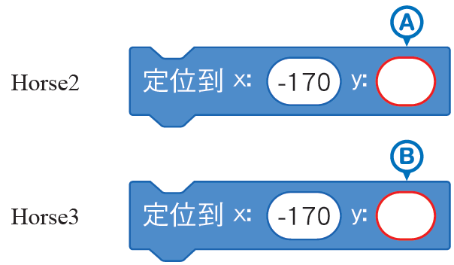
164
問題
拆解
如何產生 3 匹馬兒？
4
步驟
複製成 3 匹馬兒角色。
6
18
如何修改起始位置的定位，讓牠們上下並列？
-60
-140

Slide 19
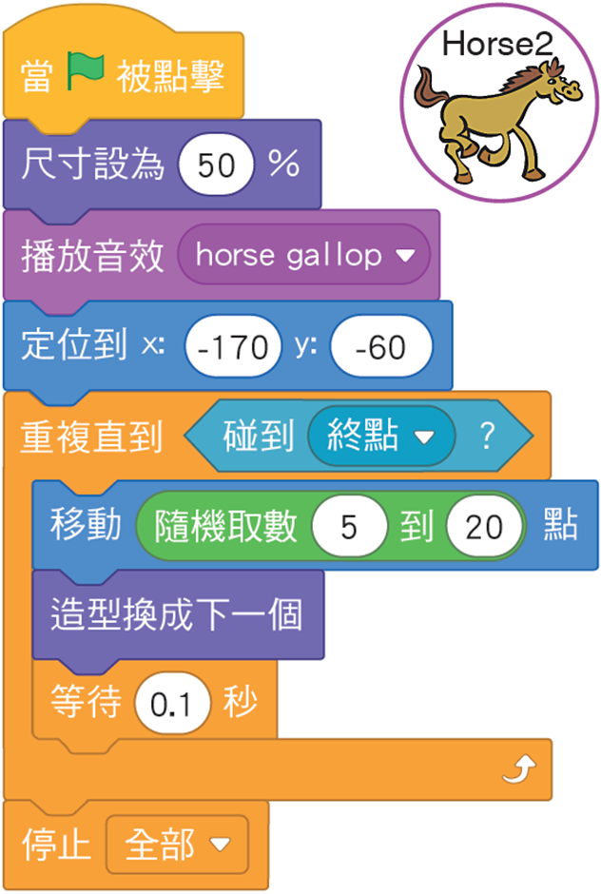

164

Slide 20
164
在此單元中，我學到的有：
1. 使用條件式迴圈來讓馬兒往前。
2. 使用隨機積木來控制馬兒跑步的速度，以造成每次執行結果不盡相同。

Slide 21
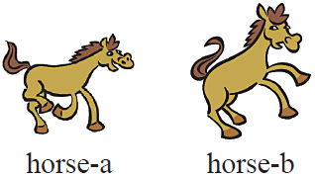
165
解題複習
馬兒造型
角色
賽馬遊戲
程式

Slide 22
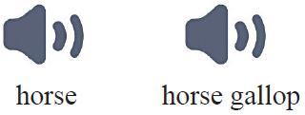
165
解題複習
角色
賽馬遊戲
馬兒音效
程式

Slide 23

165
解題複習
角色
賽馬遊戲
播放音效
‧ 讓馬兒發出 horse gallop音效。
程式

Slide 24
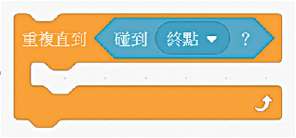
165
解題複習
角色
賽馬遊戲
程式
條件式迴圈
‧ 將嵌入的程式重複執行直到條件（碰到終點）成立。

Slide 25
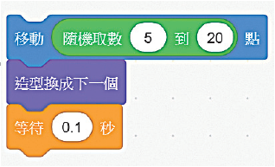
165
解題複習
角色
賽馬遊戲
程式
馬兒動作
‧ 讓馬兒每隔 0.1 秒就隨機移動 5～20 點。
‧ 讓馬兒變換造型。

